Slide 1
Call Scheduler

Slide 2
מדריך למשתמש:
תחילה יש לאשר לאפליקציה הרשאות לבצע שיחת טלפון.
כדי להוסיף איש קשר:
יש להכניס שם איש קשר
להכניס מספר טלפון תקין (רק מספרים).
שעות זמינות של איש הקשר.
במידה ואחד מהפרטים האלו אינו תקין איש הקשר לא יתווסף לרשימה.
אין אפשרות להכניס שמות זהים של אנשי קשר.
כדי לתזמן שיחה:
יש לעבור לעמוד ה״Schedule״ בעזרת הכפתור.
לבחור איש קשר מהרשימה.
להכניס את הזמן הרצוי.
במידה והזמן הנבחר אינו תואם את זמינות איש הקשר לפי טווח הזמנים שנבחר קודם לכן, לא יהיה אפשר ללחוץ על כפתור Send שמתזמן את השיחה.

Slide 3
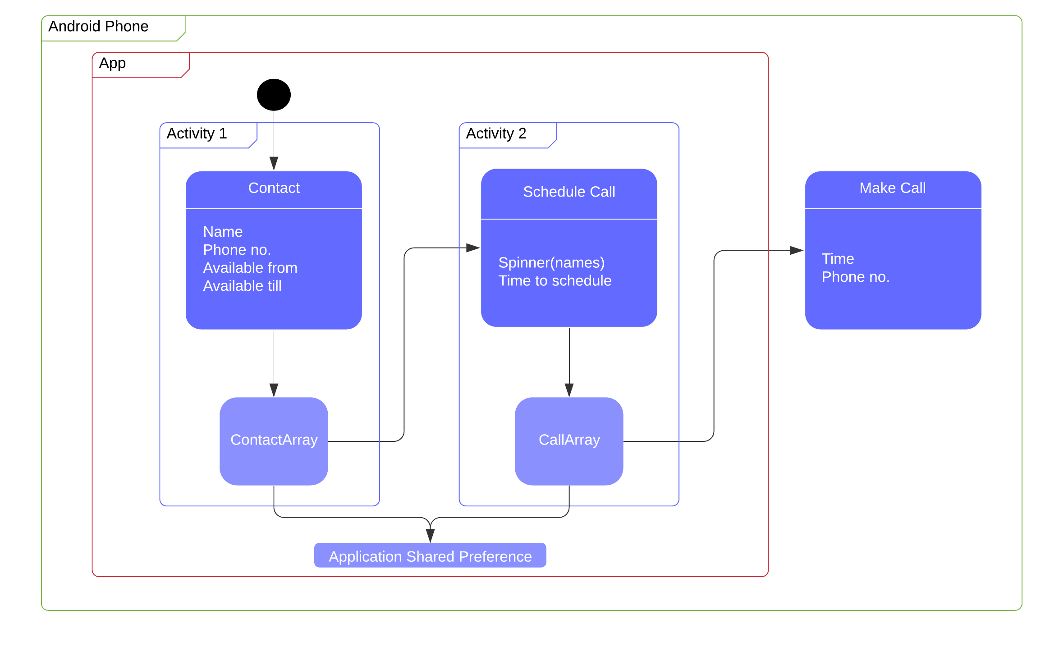
Application Diagram:

Slide 4
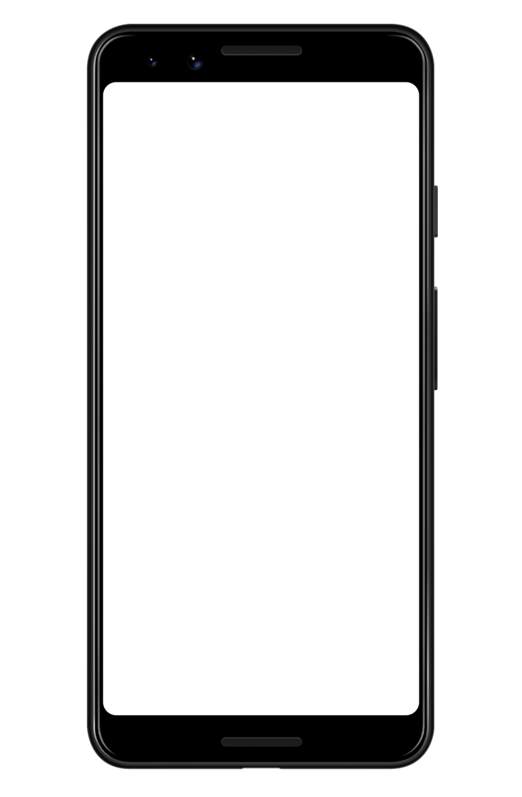

סרטון הדגמה:

Slide 5
Dor Hazout
Rotem Reshef Goldshtien
Call Scheduler

